Slide 1

动力电池的分类 废旧电池的回收与利用
第二组

Slide 2
Part 01
“
动力电池的分类
目录
content
Part 02
废旧电池的回收与利用
”
Part 03
总结

Slide 3
1
动力电池的分类

Slide 4
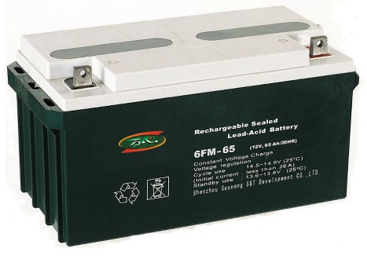
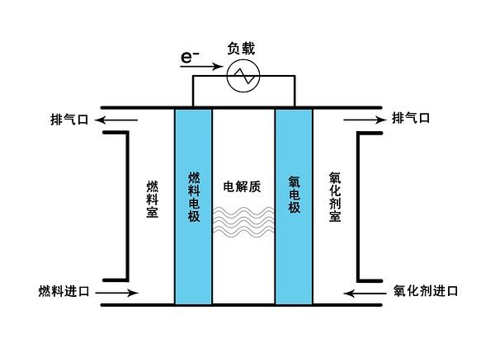
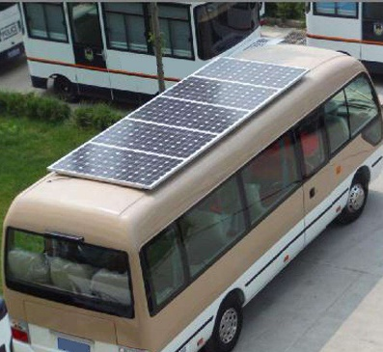
废旧电池的分类
蓄电池也就是我们常见的化学电池，比如：铅酸蓄电池、镍镉蓄电池、 镍氢蓄电池、锂蓄电池。
高中我们就学过，燃料电池是一种将化学能直接转化为电能的装置，它的正极是氧电极 , 负极是氢或碳氢化合物或乙醇等燃料电极。
太阳能电池是通过光电效应或者光化学效应直接把光能转化成电能的装置。以光伏效应工作的晶硅太阳能电池为主流。

Slide 5
2
废旧电池的回收与利用

Slide 6
废旧电池的回收与利用
1.焚烧与填埋
就目前而言，我国大部分城市都设有专门负责回收化学废旧电池的垃圾桶。
大多数城市对一次性电池的处理方式为：
与其他固体废物一同埋入土中，或是直接进行焚烧。
这种处理方式无法避免重金属造成的污染，因此不宜使用。
2.固化处置法
固化处置方法是将一次电池直接作为混凝土的拌合材料。
由于水泥具有较高的粘合性以及固化性，因此它能够容纳大量的废旧电池。
固化处置法能够通过水泥将化学废旧电池当中的有毒物质封锁于混凝土当中，
这样做不仅能够节省自然资源的使用量，同时能够完成对废电池的处理。

Slide 7
废旧电池的回收与利用
初始化函数
3.火法冶治
火法冶炼是采用火法冶金技术将废旧锂电池破碎后的混料直接经过高温焙烧得到金属单质及其氧化物。
温度高低取决于焙烧的方法以及要提取金属的种类。
火法冶金技术需要提供较高温度和大型设备，适合在大型工厂内进行。其工艺简单，处理锂电池的规模大、种类多，是一种简单、便捷的回收方法。
但此法会产生大量有害气体，需要设置尾气处理装 置，又增加了火法技术的成本。

Slide 8
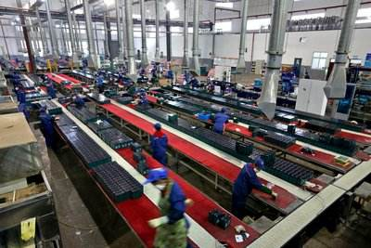
废旧电池的回收与利用
初始化函数
4.湿法回收技术
湿法技术当中应用较为频繁的是选择性浸出工艺。
选择性浸出工艺就是：化学加工企业利用电池各组分在溶液当中溶解性的差异来分离不同金属。（就像我们高中化学所做的工艺流程题所描述的那样）
同时，也可使用生物浸出方式处理化学废旧电池，即使用氧化亚铁硫杆菌进行生物浸出。氧化亚铁硫杆菌具有很强的抗毒性，尤其是对镍与镉两种元素的毒性。只要为它提供良好的环境和pH值，它就可以分离镉、镍和铁。

Slide 9
废旧电池的回收与利用
初始化函数
其他方法
离子交换法
离子交换法的核心是离子交换树脂，离子交换过程实质上是一个吸附—解析的过程，首先利用阳离子型交换树脂把浸出液中的部分金属阳离子吸附到树脂上，然后再用相应溶液冲洗树脂，这样就可以把某一金属离子从浸出液中剥离出来。
盐析法
盐析法是将溶解度很高的电解质加入到浸出液至饱和状态，再用低介电常数溶剂降低混合液的介电常数，使浸出液中的金属离子析出。
电解法
电解就是电流通过电解质溶液在电极引起氧化 还原反应的过程。电解法是在正极材料的浸出液两 端外加直流电压，使浸出液中的金属离子在阴极还 原成金 属 单 质，从 而 达 到 分 离 富 集 的 效 果。

Slide 10
废旧电池的回收与利用
初始化函数
小结
“
火法回收、湿法回收和生物浸出回收三种技术相比，火法回收缺陷过大，如能耗和设备要求太高，金属回收率低。在我国推行蓝天碧水保卫战计划的大环境下难以实施。生物浸出回收在整体上效率低，菌种生存条件严苛，在我国生物冶金研究相对稀缺的现况下不易推广。而湿法回收技术成熟，Ｌｉ、Ｃｏ等多种金属的浸出率均大于９５％。成本低、能耗小、对设备要求低，工业上引入途径广。
”

Slide 11
废旧电池的回收与利用
初始化函数
小结
“
针对湿法回收工艺的整个回收过程，建议从以下两个方向进行完善：
（１）提高预处理的效率湿法回收工艺流程长的一个较大原因是预处理复杂。锂电池粉碎后，需要筛选、分拣、去除粘结剂、研磨，手工操作效率低。如果能够开发出机械去壳—智能分选的一体化拆解设备将会极大地提高电池处理量和处理效率。这是锂电池回收研究的关键技术点。
（２）减少试剂使用国家的环保政策要求各个工业企业对废水处理、固体废弃物处置必须做到“无害化、减量化、资源化”，对湿法回收锂电池的企业来说，浸出废液的成分需要严格控制。所以在湿法回收时，应该尽可能减少试剂种类，控制酸根阴离子的数量，萃取剂和酸碱最好避免同时使用，降低尾液资源化难度。同时，要对湿法浸出机理深入研究，选择高效、易处理的浸出试剂。
”

Slide 12
3
总结

Slide 13
总结
化学废旧电池对环境的污染日益严重，成为亟待解决的问题之一。国家应该从管理制度上不断完善，从回收和处理工艺上有效改进，使之走向社会，惠及全民。更重要的是，作为社会公民，有责任也有义务提高环保意识，改变传统行为，为避免废旧电池处理不当而污染自然环境，有效保护人们的生命安全。

Slide 14
感谢聆听
THANKS

